Slide 1
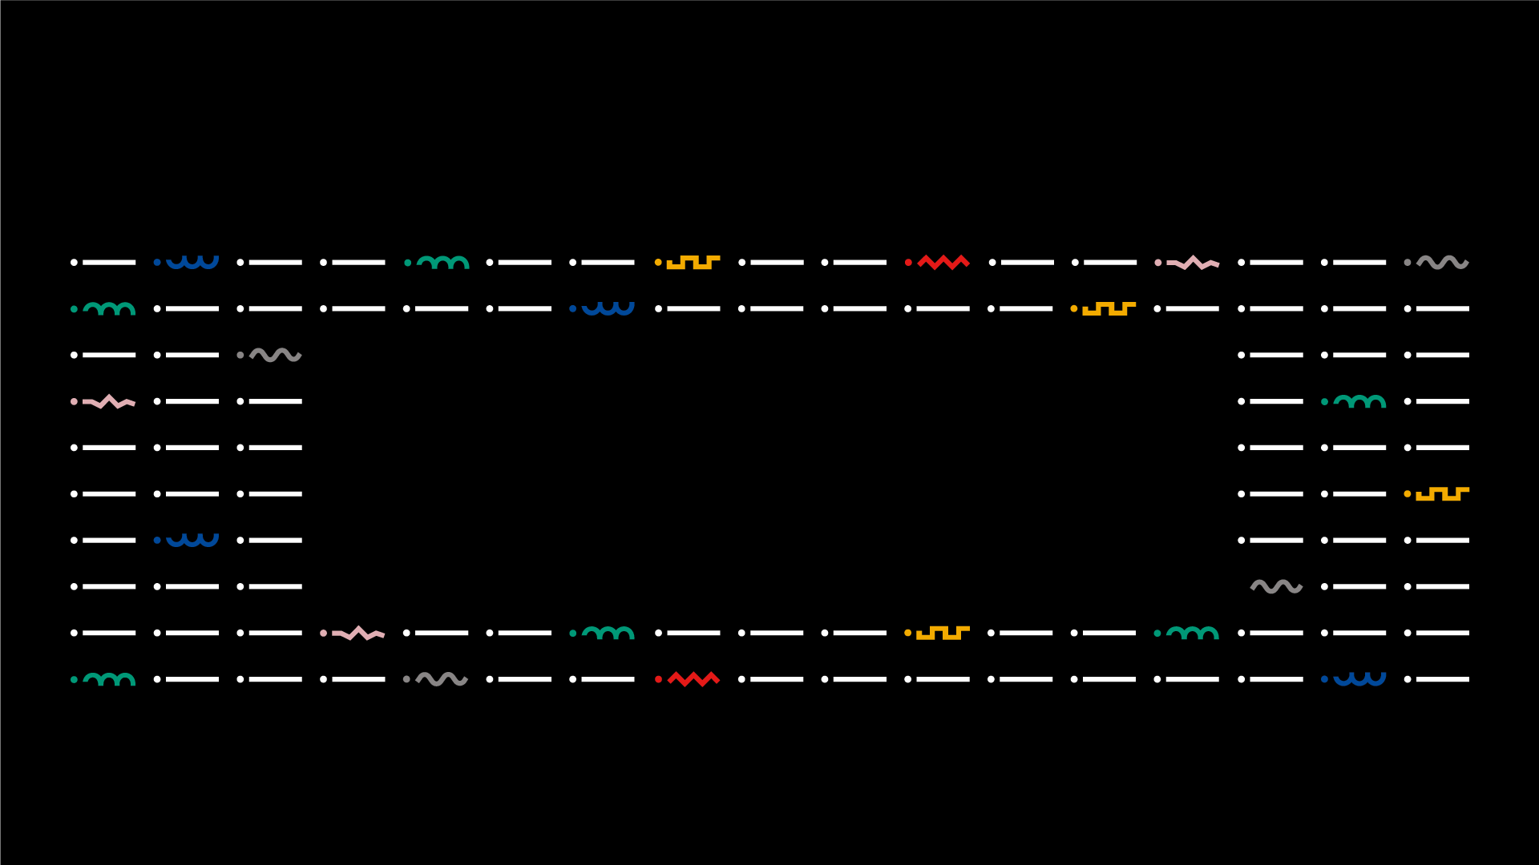

LICENCIATURA EM ENGENHARIA INFORMÁTICA
OPÇÃO II – APRENDIZAGEM ORGANIZACIONAL/ SISTEMAS DE SUPORTE À DECISÃO
Classificação de atributos de vestuário
Nº 31414 – Inês Delgado Nº 31427 – Filipa Calheiros
inesdelgado@ipvc.pt filipacalheiros@ipvc.pt
Jorge Ribeiro Abel Dantas
jribeiro@estg.ipvc.pt abeldantas@estg.ipvc.pt
Licenciatura em Engenharia Informática | Escola Superior de Tecnologia e Gestão| Unidade Curricular: Op2-AO / SSD | Ano Letivo 2025/2026

Slide 2


■ Índice
ENGENHARIA INFORMÁTICA
Classificação de Atributos de Vestuário
Problema
Objetivos do projeto
Dataset e preparação
Arquitetura do Sistema
Modelo e treino
Resultados do treino
Exemplo de inferência
Aplicação web
Vídeo da aplicação
Limitações
Conclusão
@2026, 31414 - Inês Delgado, 31427 - Filipa Calheiros | Unidade Curricular: IOp2-AO / SSD– Ano Letivo 2025/2026
- 2 -

Slide 3
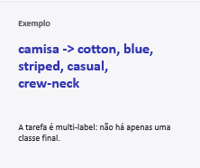
■ Problema
ENGENHARIA INFORMÁTICA
Classificação de Atributos de Vestuário
Em lojas online, as peças precisam de etiquetas como material, padrão, corte ou estilo.
A etiquetagem manual é lenta e pode ser inconsistente.
Uma única imagem pode ter vários atributos ao mesmo tempo.
A ideia foi automatizar esta tarefa com visão por computador.
@2026, 31414 - Inês Delgado, 31427 - Filipa Calheiros | Unidade Curricular: IOp2-AO / SSD– Ano Letivo 2025/2026
- 3 -

Slide 4

■ Objetivo do projeto
ENGENHARIA INFORMÁTICA
Classificação de Atributos de Vestuário
Preparar os dados do DeepFashion.
Treinar um modelo capaz de prever vários atributos por imagem.
Guardar o melhor checkpoint do treino.
Criar uma aplicação web simples para demonstrar o funcionamento.
@2026, 31414 - Inês Delgado, 31427 - Filipa Calheiros | Unidade Curricular: IOp2-AO / SSD– Ano Letivo 2025/2026
- 4 -

Slide 5
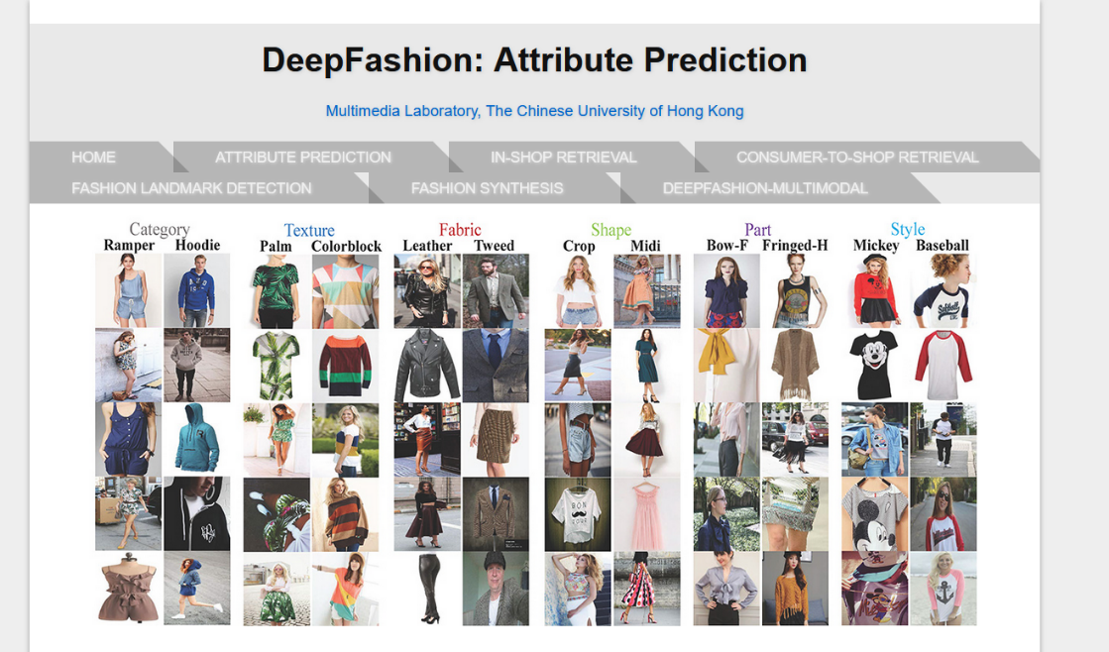
■ Dataset e preparação
ENGENHARIA INFORMÁTICA
Classificação de Atributos de Vestuário
50
75
289147
imagens válidas depois da filtragem
atributos selecionados
imagens removidas por falta de ficheiro
Dataset usado: DeepFashion.
Foi criado um metadata com os caminhos das imagens, split e atributos.
O ficheiro usado no treino final foi o metadata_filtered.csv.
Divisão: 209169 treino, 39990 validação e 39988 teste.
@2026, 31414 - Inês Delgado, 31427 - Filipa Calheiros | Unidade Curricular: IOp2-AO / SSD– Ano Letivo 2025/2026
- 5 -

Slide 6

■ Arquitetura do sistema
ENGENHARIA INFORMÁTICA
Classificação de Atributos de Vestuário
A aplicação carrega o checkpoint treinado e aplica o mesmo pré-processamento às imagens submetidas pelo utilizador.
@2026, 31414 - Inês Delgado, 31427 - Filipa Calheiros | Unidade Curricular: IOp2-AO / SSD– Ano Letivo 2025/2026
- 6 -

Slide 7
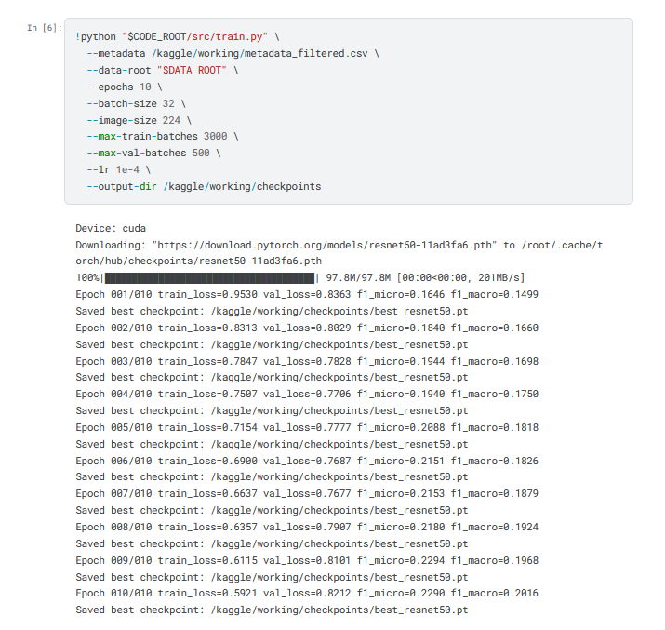
■ Modelo e treino
ENGENHARIA INFORMÁTICA
Classificação de Atributos de Vestuário
Modelo: ResNet-50 pré-treinada.
A camada final foi substituída por uma saída por atributo.
Função de perda: BCEWithLogitsLoss.
Otimizador: AdamW.
Treino no Kaggle com GPU Tesla T4.
@2026, 31414 - Inês Delgado, 31427 - Filipa Calheiros | Unidade Curricular: IOp2-AO / SSD– Ano Letivo 2025/2026
- 7 -

Slide 8
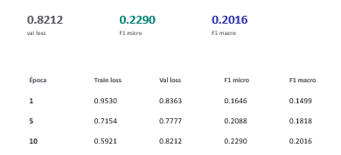
■ Resultados do treino
ENGENHARIA INFORMÁTICA
Classificação de Atributos de Vestuário
O F1 macro melhora até à época 10, mas o valor ainda mostra que há margem para melhorar o modelo.
@2026, 31414 - Inês Delgado, 31427 - Filipa Calheiros | Unidade Curricular: IOp2-AO / SSD– Ano Letivo 2025/2026
- 8 -

Slide 9
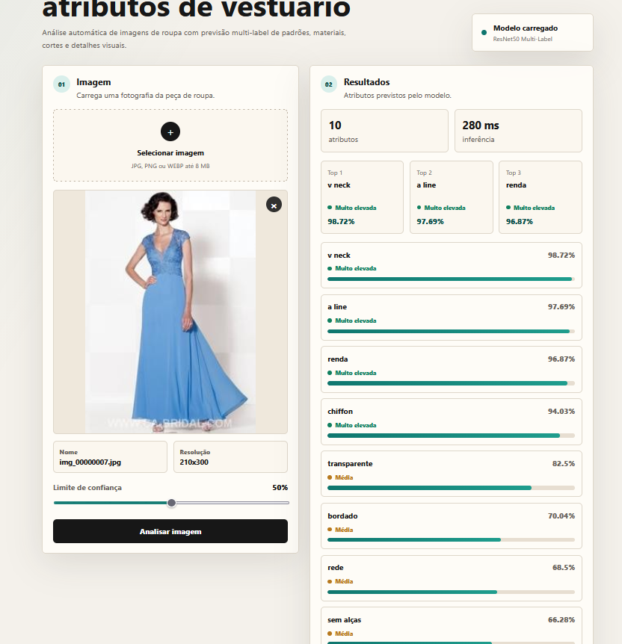
■ Exemplo de inferência
ENGENHARIA INFORMÁTICA
Classificação de Atributos de Vestuário
Top previsões
V neck | 0,9872
A line | 0,9769
Renda | 0,9687
Chiffon | 0,9403
Transparente | 0,8250
Bordado | 0,7004
@2026, 31414 - Inês Delgado, 31427 - Filipa Calheiros | Unidade Curricular: IOp2-AO / SSD– Ano Letivo 2025/2026
- 9 -

Slide 10
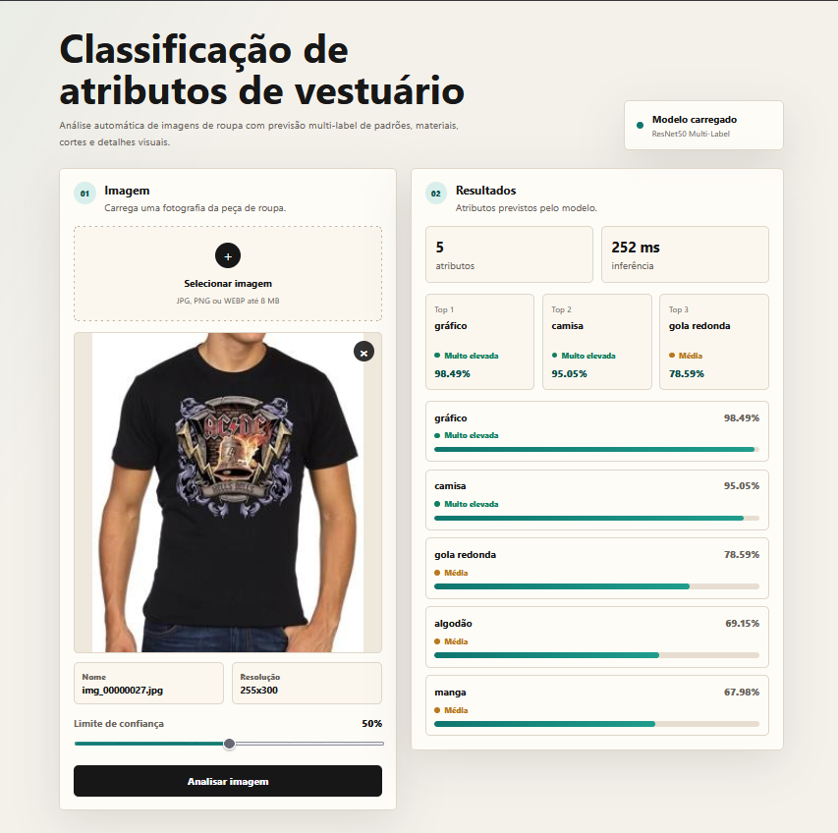
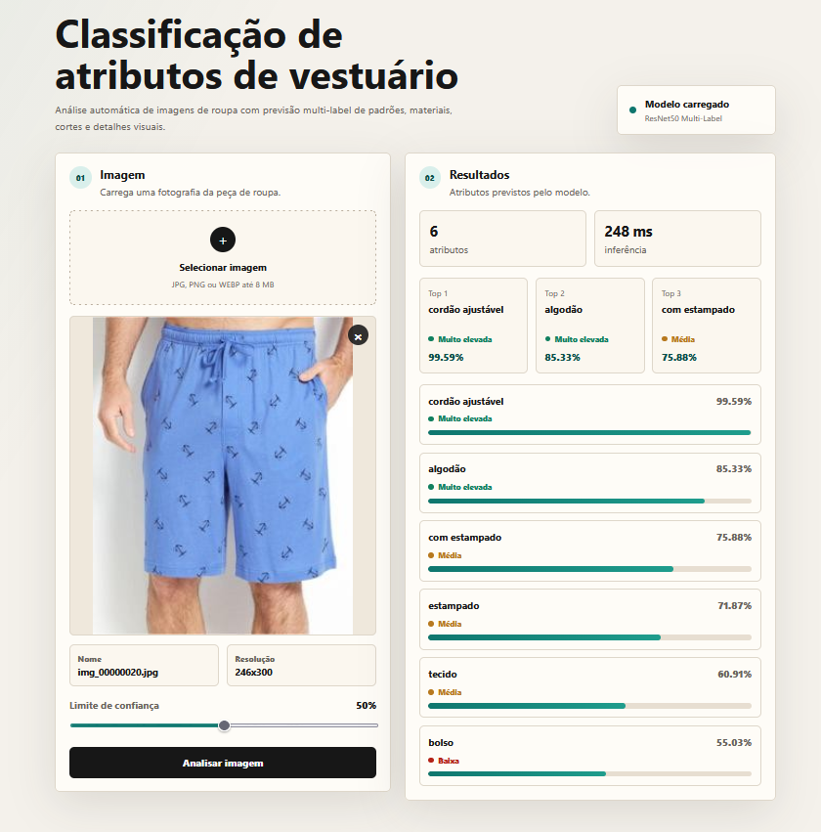
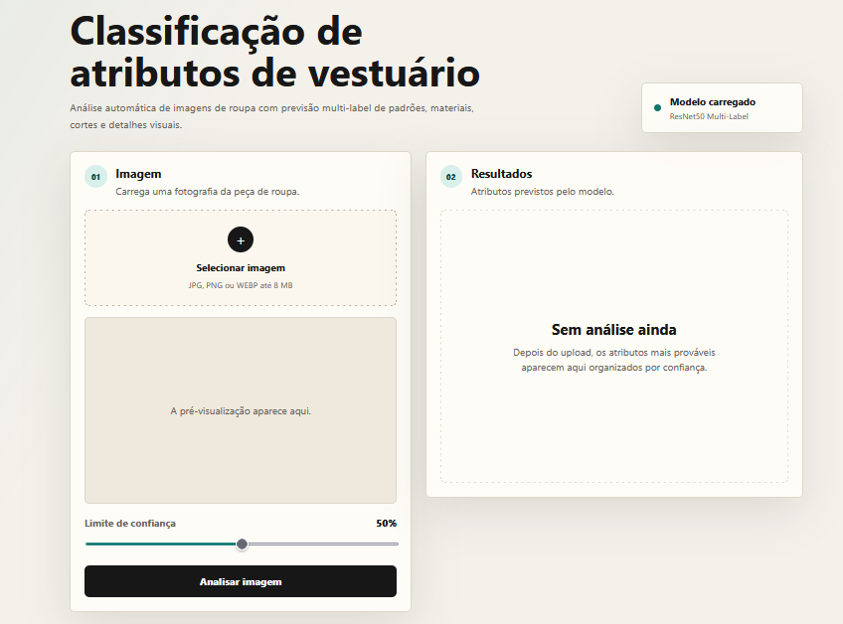
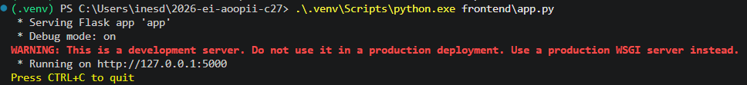
■ Aplicação web
ENGENHARIA INFORMÁTICA
Classificação de Atributos de Vestuário
Fluxo testado: abrir app -> escolher imagem -> ajustar confiança -> analisar -> ver atributos
@2026, 31414 - Inês Delgado, 31427 - Filipa Calheiros | Unidade Curricular: IOp2-AO / SSD– Ano Letivo 2025/2026
- 10 -

Slide 11
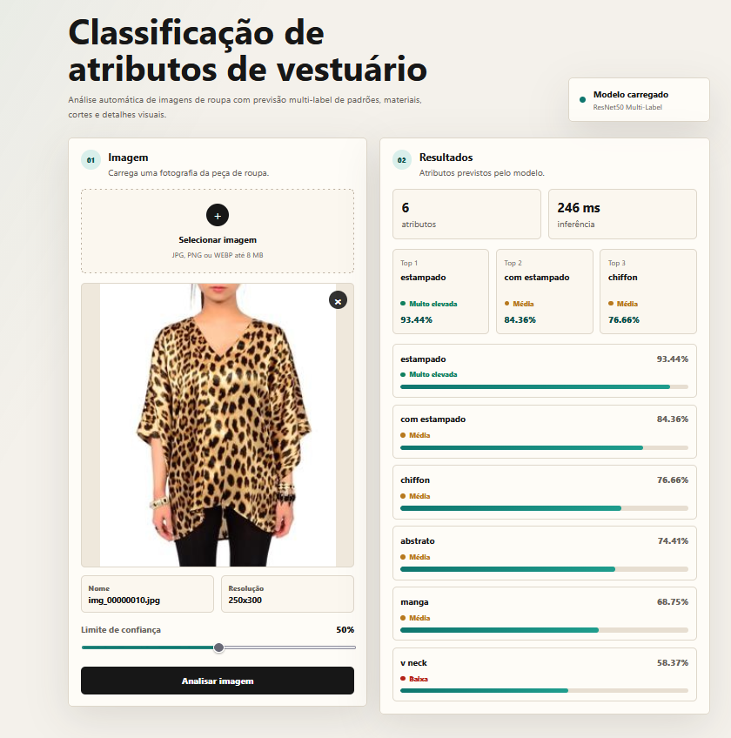
■ Vídeo da aplicação
ENGENHARIA INFORMÁTICA
Classificação de Atributos de Vestuário
@2026, 31414 - Inês Delgado, 31427 - Filipa Calheiros | Unidade Curricular: IOp2-AO / SSD– Ano Letivo 2025/2026
- 11 -

Slide 12
■ Limitações
ENGENHARIA INFORMÁTICA
Classificação de Atributos de Vestuário
O F1 macro ainda é baixo para uso real.
O treino foi limitado a um número máximo de batches.
Foram usados apenas 50 atributos.
Alguns atributos são difíceis de distinguir visualmente.
A qualidade da imagem influencia bastante a previsão.
O sistema funciona como protótipo, mas ainda precisa de mais treino e avaliação
@2026, 31414 - Inês Delgado, 31427 - Filipa Calheiros | Unidade Curricular: IOp2-AO / SSD– Ano Letivo 2025/2026
- 12 -

Slide 13
■ Conclusão
ENGENHARIA INFORMÁTICA
Classificação de Atributos de Vestuário
Foi criada uma pipeline completa: dados, treino, inferência e interface.
A abordagem multi-label é adequada ao problema.
O modelo treinado foi integrado numa aplicação funcional.
Os resultados mostram potencial, mas também limitações claras.
Uma imagem de roupa pode ser transformada numa lista estruturada de atributo
@2026, 31414 - Inês Delgado, 31427 - Filipa Calheiros | Unidade Curricular: IOp2-AO / SSD– Ano Letivo 2025/2026
- 13 -

Slide 14
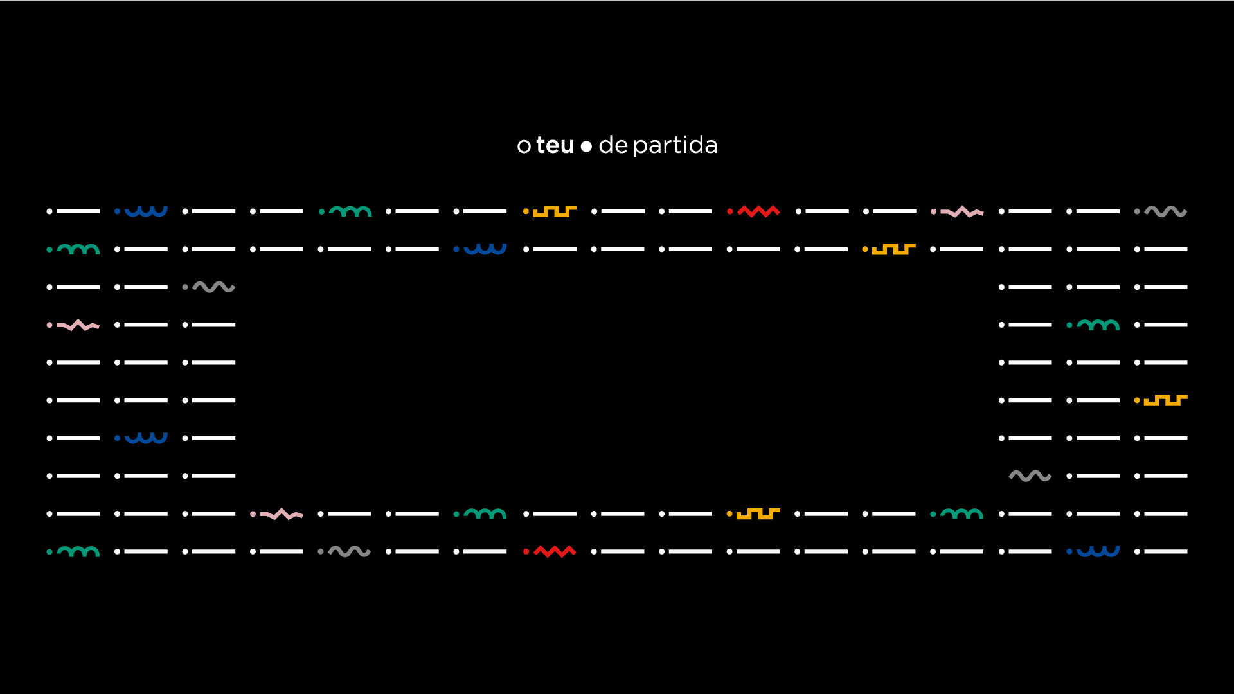
www.ipvc.pt

